Slide 1
Anaksimandros

Slide 2
Anaksimandros
Praxiades’in oğlu olan Anaksimandros, 42. Olimpiyat’ın üçüncü yılında (MÖ 610) doğmuştur. MÖ 2. yüzyılın Yunan gramercisi Atinalı Apollodorus’a göre 58. Olimpiyat’ın ikinci yılında (MÖ 547-546) altmış dört yaşındaydı ve kısa bir süre sonra öldü.
776 BC------> Theodosius II
Olympic Truce ( Ἐκεχειρία)

Slide 3
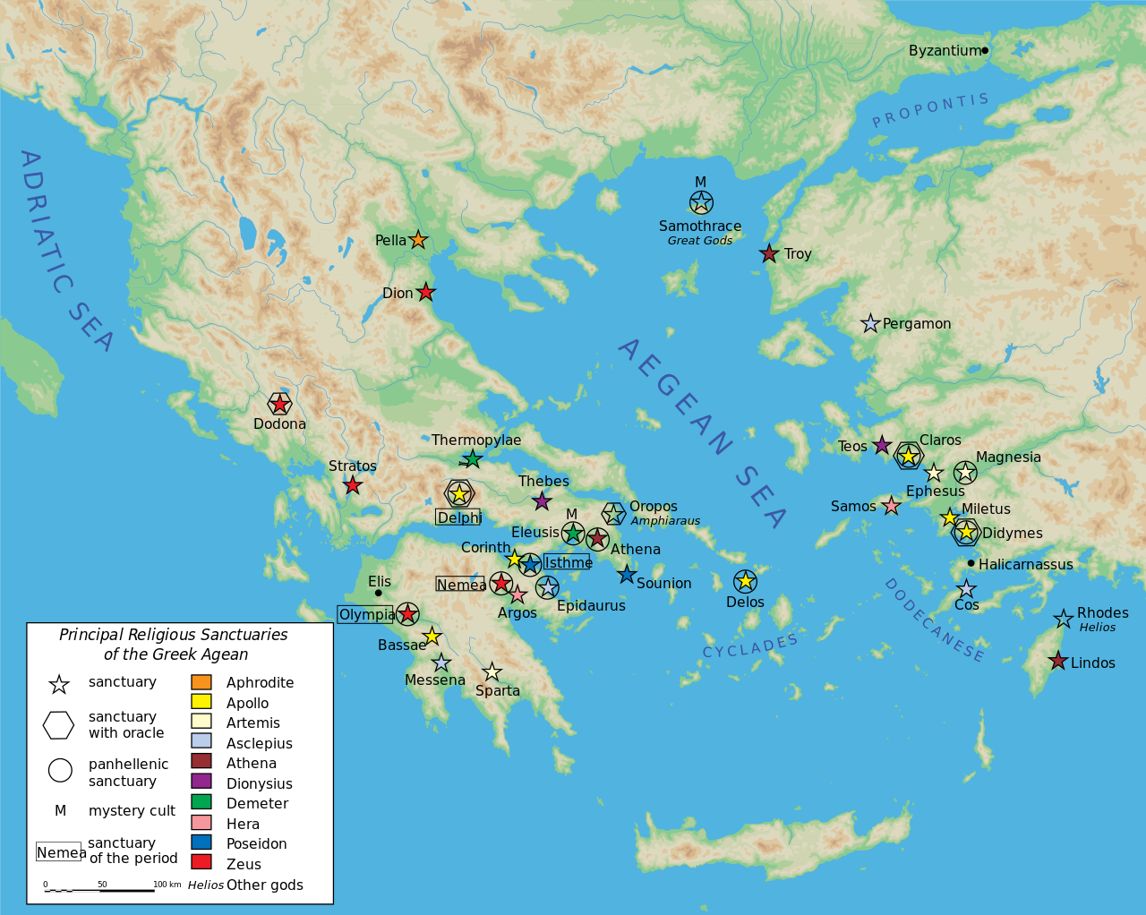

Slide 4
Anaksimandros
Hiçbir belge kronolojik referanslar sunmadığından, çalışmaları hakkında bir zaman çizelgesi oluşturmak artık imkânsızdır. Dördüncü yüzyıl Bizanslı retorikçi Themistius, onun “bilinen Yunanlılar arasında doğa üzerine yazılı bir belge yayınlayan ilk kişi” olduğundan bahseder. Dolayısıyla onun metinleri, en azından Batı dünyasında, düzyazı olarak yazılmış en eski metinler arasındadır.

Slide 5
Anaksimandros
Platon’un zamanına gelindiğinde, felsefesi neredeyse unutulmuştu ve Aristoteles, halefi Theophrastus ve birkaç doksograf bize kalan az bilgiyi sağlamaktadır. Ancak Aristoteles’ten, yine Miletli olan Thales’in Anaksimandros’tan önce geldiğini biliyoruz. Thales’in gerçekten Anaksimandros’un öğretmeni olup olmadığı tartışmalıdır, ancak Anaksimandros’un Thales’in her şeyin sudan türediği teorisinden etkilendiğine şüphe yoktur.
Doksografi (Yunanca: δόξα - "bir görüş", "bir bakış açısı" + γράφειν - "yazmak", "tanımlamak"), özellikle klasik tarihçilerin geçmiş filozofların ve bilim adamlarının bakış açılarını anlatan eserleri için kullanılan bir terimdir.

Slide 6
Anaksimandros
Tartışmaya açık olmayan bir şey varsa o da Antik Yunanlıların bile Anaksimandros’u Milet’te Thales’le başlayıp Anaksimandros’la devam eden ve Anaksimenes’le son bulan Monist okuldan saydıklarıdır. 3. yüzyılda yaşamış Romalı retorikçi Aelian, Anaksimandros’u Karadeniz kıyısındaki Apollonia’ya giden Milet kolonisinin lideri olarak tasvir eder ve bu nedenle bazıları onun önde gelen bir yurttaş olduğu sonucuna varmıştır.

Slide 7
Anaksimandros
Anaksimandros’un teorileri Yunan efsanevi geleneğinden, Batı felsefesinin babası Thales’in bazı fikirlerinden ve Yakın Doğu’daki eski uygarlıkların, özellikle de Babil’in gözlemlerinden etkilenmiştir. Tüm bunlar akılcı bir şekilde geliştirilmiştir. Evrensel bir ilke bulma arzusuyla, geleneksel din gibi kozmik bir düzenin varlığını varsaymıştır; ve bu konudaki fikirleri, gerçekliğin çeşitli alanlarına ilahi kontrol atfeden eski mit dilini kullanmıştır. Bu, her yerde tanrılar gören ve bu nedenle fikirlerini oldukça esnek bir sisteme sığdırabilen bir toplumda Yunan filozofları için yaygın bir uygulamaydı.

Slide 8
Anaksimandros
Anaksimandros’un fikirlerinin seyrini dikkatle takip edersek, ilk başta göründüğü kadar ani bir kopuş olmadığını fark ederiz. İlk Yunan filozoflarının evreni oluşturduğuna inandıkları doğanın temel unsurları (su, hava, ateş, toprak) aslında daha önceki düşünce biçimlerinde hayal edilen temel güçleri temsil etmektedir. Bunların çarpışması, mitik geleneğin kozmik uyum olarak adlandırdığı şeyi üretmiştir. Eski kozmogonilerde – Hesiod (MÖ 8. – 7. yüzyıl) ve Pherecydes (MÖ 6. yüzyıl) – Zeus bu uyumu tehdit eden güçleri (Titanlar) yok ederek dünyadaki düzenini kurar.

Slide 9
Anaksimandros
Anaksimandros kozmik düzenin tekil değil geometrik olduğunu ve bunun da evrenin merkezinde yer alan dünyanın dengesine neden olduğunu iddia etmiştir. Bu, doğada olduğu gibi toplumda da sistemin durağan noktası olan bir merkez etrafında örgütlenen yeni bir siyasi düzenin ve yeni bir mekânın doğaya izdüşümüdür.
Bu alanda izonomi (eşit haklar) vardır ve tüm güçler simetrik ve aktarılabilirdir. Kararlar artık şehrin ortasında yer alan agoradaki demos meclisi tarafından alınmaktadır.

Slide 10
Anaksimandros
Aynı rasyonel düşünce tarzı onu, muhtemelen mitik Yunan kozmogonisinde her şeyin kendisinden ortaya çıktığı orijinal Kaos’tan (boşluk, uçurum, biçimsiz durum) etkilenen bir kavram olan soyut apeiron’u (belirsiz, sonsuz, sınırsız, limitsiz) evrenin kökeni olarak tanıtmaya yöneltmiştir. Ayrıca dört element arasındaki karşılıklı değişimleri de dikkate alır. O halde köken, kaynağında sınırsız olan, çürüme yaşamadan yaratabilen, böylece oluşumun asla durmayacağı başka bir şey olmalıdır.

Slide 11
Apeiron
Anaksimandros tarafından yaratılan kozmolojik teorinin merkezinde yer alır. Mevcut birkaç parçadan, başlangıcın ya da nihai gerçekliğin (arkhe) ebedi ve sonsuz ya da sınırsız (apeiron) olduğuna, ne yaşlılığa ne de çürümeye tabi olduğuna, algılayabildiğimiz her şeyin türetildiği sürekli olarak taze malzemeler verdiğine inandığını öğrenmekteyiz. Apeiron, dünyanın yaratılışına etki eden zıtlıkları (sıcak-soğuk, ıslak-kuru, vs.) üretmiştir (bkz. Herakleitos). Her şey apeiron’dan üretilir ve sonra zorunluluk gereği apeiron’a geri dönerek yok edilir. Sonsuz dünyaların apeiron’dan üretildiğine ve sonra yine orada yok edildiğine inanıyordu.

Slide 12
Apeiron
Fikirleri Yunan mitik geleneğinden ve hocası Thales’ten (MÖ 7. ila 6. yüzyıl) etkilenmiştir. Evrensel bir ilke arayışında olan Anaksimandros, kozmik bir düzen olduğuna dair geleneksel dini varsayımı muhafaza etmiş ve bunu, gerçekliğin çeşitli alanlarına ilahi kontrol atfeden eski mitik dili kullanarak rasyonel bir şekilde açıklamaya çalışmıştır. Bu dil, tanrıları her yerde görebilen bir toplum için daha uygundu; bu nedenle doğa yasalarının ilk pırıltıları ilahi yasalardan türetilmişti. Yunanlılar evrensel ilkelerin insan toplumlarına da uygulanabileceğine inanıyorlardı. Nomos (yasa) kelimesi başlangıçta doğal yasa anlamına gelmiş ve daha sonra insan yapımı yasa anlamında kullanılmış olabilir.

Slide 13
Apeiron
Yunan felsefesi yüksek bir soyutlama düzeyine girmiştir. Tamamen belirsiz olduğu için apeiron’u her şeyin kökeni olarak kabul etmiştir. Bu, daha önce var olan mitik düşünce tarzından, arkaik dönemin (MÖ 8. ila 6. yüzyıl) temel özelliği olan daha yeni rasyonel düşünce tarzına geçiştir. Düşüncedeki bu değişim, MÖ 6. yüzyılda Yunan şehir devletlerindeki yeni siyasi koşullarla ilişkilidir.

Slide 14
Apeiron
“Sonsuz “dan ziyade “sınırsız” anlamına gelen Yunanca Apeiron terimi, Anaksimandros tarafından evreninin nihai kaynağı için kullanılmıştır. Muhtemelen bununla uzamsal olarak sınırsız bir şeyi kastetmiştir, ancak ondan birincil zıt maddeler (sıcak ve soğuk, kuru ve ıslak gibi) ortaya çıktığı için niteliksel olarak belirsiz olarak da kabul edilmiş olabilir. Bazı erken dönem Pisagorcuların görüşlerini özetleyen Aristoteles (Metafizik A, 5), Peras (“Sınır”) ve Apeiron (“Sınırsız”) çiftini on karşıttan oluşan bir listenin başına koyar.

Slide 15
Apeiron
Peras (sayısal) teklik, birlik, sükûnet, iyilik vb. ile; Apeiron ise çiftlik, çokluk, hareket, kötülük ile eşleştirilir. İki ilke Peras ve Apeiron nihai bir düalizm oluşturuyordu; bunlar yalnızca nitelik değil, aynı zamanda yüklendikleri şeylerin özüydü. Pisagorculardan itibaren Peras ve Apeiron karşıtlığı Yunan felsefesinde standart bir tema olmuştur.

Slide 16
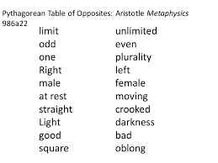
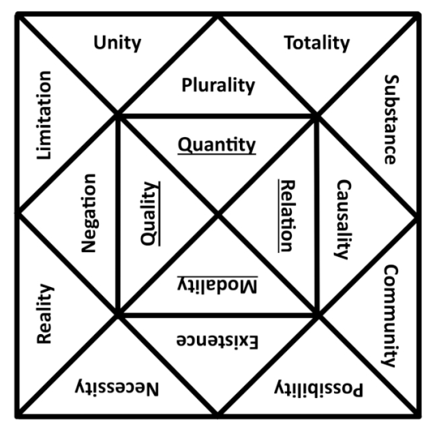
Aristoteles’in Pisagorcu Zıtlıklar Tablosu
Sınırlı—- -Sınırsız
Tek——– Çift
Birlik ——Çoğulculuk
Sağ ——–Sol
Erkek ——Kadın
Hareket Halinde —-Dinlenirken
Düz ———Kavisli
Aydınlık—- Karanlık
İyi ———–Kötü
Kare ——–Dikdörtgen

Slide 17
Apeiron
Anaksimandros’a göre, şeylerin ilkesi, tüm maddelerin bileşeni, belirlenmiş bir şey değildir ve Thales’in görüşündeki su gibi bir element değildir. Hava ile su arasında ya da hava ile ateş arasında, hava ve ateşten daha kalın ya da su ve topraktan daha ince bir şey de değildir. Anaksimandros suyun doğada bulunan tüm zıtlıkları kucaklayamayacağını – örneğin su sadece ıslak olabilir, asla kuru olamaz – ve bu nedenle tek bir ana madde olamayacağını savunur; diğer adaylardan herhangi biri de olamazdı. Apeiron’u, bizim için doğrudan algılanabilir olmasa da, çevresinde gördüğü karşıtlıkları açıklayabilecek bir madde olarak varsaydı.

Slide 18
Apeiron
“Eğer Thales suyun temel gerçeklik olduğunu söylerken haklı olsaydı, başka herhangi bir şeyin nasıl var olabileceğini görmek kolay olmazdı. Karşıtlığın bir tarafı, soğuk ve nemli olan, kontrolsüz bir şekilde yoluna devam ederdi ve sıcak ve kuru olan uzun zaman önce alandan sürülürdü. O halde, kendisi savaşan karşıtlardan biri olmayan, daha ilkel bir şeye sahip olmalıyız; bu şeylerin ortaya çıktığı ve bir kez daha içine geçtikleri bir şey.”

Slide 19
Apeiron
Anaksimandros tüm ölen şeylerin geldikleri elemente (apeiron) geri döndüklerini savunur. Anaksimandros’un yazılarından günümüze ulaşan tek parça bu konuyla ilgilidir. Simplicius bunu, elementlerin dengeli ve karşılıklı değişimlerini anlatan bir alıntı olarak aktarmıştır:
Her şeyin kökeni oradadır,
Onların yok oluşu da buradan kaynaklanır,
Gerekliliğe göre;
Çünkü onlar birbirlerine haklarını ve mükâfatlarını verirler.
Onların adaletsizliği için
Zamanın hükmüne uygun olarak.

Slide 20
Serbestçe Yüzen Bir Dünya
Anaksimandros dünyanın mekanik bir modelini tasarlayan ilk kişidir. Onun modelinde Dünya, hiçbir şey tarafından desteklenmeden sonsuzluğun merkezinde hareketsiz bir şekilde yüzmektedir. Aristoteles’in Gökler Üzerine’de dahiyane bulduğu bir bakış açısıyla, “kayıtsızlığı nedeniyle aynı yerde” kalır. İlginç şekli, çapının üçte biri kadar yüksekliğe sahip bir silindirdir. Düz tepesi, dairesel bir okyanus kütlesiyle çevrili olan yerleşik dünyayı oluşturur.

Slide 21
Serbestçe Yüzen Bir Dünya
Carlo Rovelli, Anaksimandros’un Dünya’nın şeklinin yüzen bir disk olduğu fikrini, Dünya’yı “her şeyin kendisinden doğduğu ve Dünya’nın üzerinde yüzdüğü muazzam okyanus” olan suyun içinde yüzerken hayal eden Thales’ten aldığını öne sürer.
Anaksimander daha sonra Dünya’yı sonsuz bir uzayın merkezinde tasavvur edebilmiştir, bu durumda düşecek “aşağı” bir yer olmadığı için desteğe ihtiyacı yoktur. Rovelli’ye göre şekil – silindir ya da küre – “uzayda serbestçe yüzen sonlu bir cismin” takdir edilmesine kıyasla önemsizdir.

Slide 22
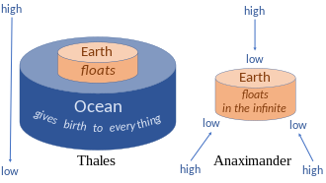
Serbestçe Yüzen Bir Dünya

Slide 23
Serbestçe Yüzen Bir Dünya
Anaksimandros’un Dünya’nın düşmeden serbestçe yüzdüğünü ve bir şeye dayanması gerekmediğini fark etmesi, birçokları tarafından ilk kozmolojik devrim ve bilimsel düşüncenin başlangıç noktası olarak gösterilmiştir. Karl Popper bu fikri “insan düşüncesinin tüm tarihindeki en cesur, en devrimci ve en sarsıcı fikirlerden biri” olarak nitelendirir.

Slide 24
Serbestçe Yüzen Bir Dünya
Tarihe en büyük katkısı, Evren ve yaşamın kökenleri hakkında en eski düzyazı belgeyi yazmış olmasıdır; bu nedenle genellikle “Kozmolojinin Babası” ve astronominin kurucusu olarak adlandırılır. Bununla birlikte, sahte Plutarkhos onun gök cisimlerini hâlâ tanrı olarak gördüğünü belirtmektedir. Gök cisimlerini yanlış bir sıraya yerleştirmiştir. Yıldızların dünyaya en yakın, sonra ayın ve en uzakta da güneşin olduğunu düşünüyordu.

Slide 25
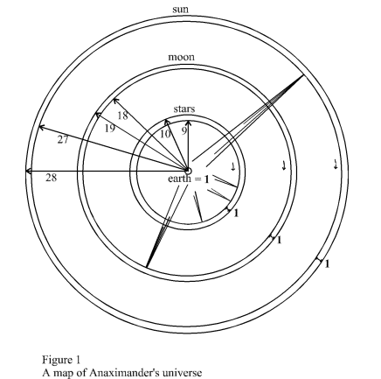
Serbestçe Yüzen Bir Dünya

Slide 26
Serbestçe Yüzen Bir Dünya
Doksografi bize Anaksimandros’un evreninin boyutları hakkında bazı rakamlar verir: güneş çarkı dünyanın 27 ya da 28 katıdır ve ay çarkı dünyanın 19 katıdır. Bir yüzyıldan daha uzun bir süre önce, iki büyük bilgin, Paul Tannery ve Hermann Diels, Anaksimandros’un sayıları sorununu çözdüler. Göksel çarkların bir birim kalınlığında olduğunu, bu birimin de dünyanın çapı olduğunu öne sürdüler.

Slide 27
Serbestçe Yüzen Bir Dünya
Onlara göre tam seri şu şekilde olmalıydı: yıldızlar için 9 ve 10, ay için 18 ve 19 ve güneş için 27 ve 28. Bu sayılar en iyi şekilde gök cisimlerinin dünyaya olan uzaklıklarını gösterecek şekilde anlaşılabilir. Başka bir deyişle, göksel çarklar tarafından oluşturulan ve merkezi dünya olan eşmerkezli dairelerin yarıçaplarını gösterirler.

Slide 28
Serbestçe Yüzen Bir Dünya
Bu sayılar gözleme dayalı olamaz. Anlamlarını anlamak için Hesiod’un Theogony 722-725’ine bakmamız gerekir; burada küstah bir örsün onuncu günde varmadan önce gökten yere düşmesinin dokuz gün alacağı söylenir. Anaksimandros’un bu metni bildiğini varsaymak pek de cesur bir tahmin sayılmaz.
Onun sayılarıyla olan uyum göz ardı edilemeyecek kadar yakındır, çünkü 9 ve 10 sayıları tam olarak Anaksimandros’un yıldız çarkı için tahmin edilen sayılardır. Hesiod, Anaksimandros’un öncüsü olarak görülebilir, çünkü gökyüzüne olan mesafeyi hayal etmeye çalışmıştır.

Slide 29
Serbestçe Yüzen Bir Dünya
Yunan sayma sisteminde Hesiod’un rakamları “çok uzun bir zaman” anlamına gelmelidir. Böylece Troya dokuz yıl kuşatmaya dayandıktan sonra onuncu yılda fethedilmiş; Odysseus da onuncu yılda vatanına ulaşmadan önce dokuz yıl boyunca denizleri taramıştır.
Yıldız halkası için 9 (1 x 3 x 3) sayısını kullanan Anaksimandros’un basitçe yıldızların çok uzakta olduğunu söylemeye çalıştığı sonucuna varabiliriz. Şimdi 18 ve 27 sayıları kolaylıkla “daha uzak” (2 x 3 x 3, ay halkası için) ve “en uzak” (3 x 3 x 3, güneş halkası için) olarak yorumlanabilir.

Slide 30
Serbestçe Yüzen Bir Dünya
Babilliler ve Mısırlılar gibi komşu halkların astronomisi, temel olarak gök cisimlerinin doğuşu ve kayboluşu ile gök kubbedeki yollarının gözlemlenmesinden oluşur. Bu gözlemler çıplak gözle ve gnomon gibi bazı basit aletlerin yardımıyla yapılmıştır. Özellikle Babilliler oldukça gelişmiş gözlemcilerdi. Arkeologlar astronomik gözlemlerle ilgili çok sayıda çivi yazılı metin bulmuşlardır. Buna karşılık, Anaksimandros tarafından yapılan ve Pleiades’in (Const. Taurus) sabah battığı tarihle ilgili olan tek bir gözlem raporu vardır. Bu bir tesadüf değildir, çünkü Anaksimandros’un meziyetleri Babilliler ve Mısırlılardan farklı olarak gözlemsel astronomi alanında değil, spekülatif astronomi alanında yatmaktadır.

Slide 31
Serbestçe Yüzen Bir Dünya
Onun astronomik spekülasyonlarından üçünü ayırt edebiliriz:
gök cisimlerinin tam daireler çizdiği ve dünyanın altından da geçtiği,
dünyanın uzayda serbest ve desteksiz yüzdüğü ve
gök cisimlerinin birbirlerinin arkasında uzandığı. Oldukça ilkel görünümlerine rağmen, Anaksimandros’un astronomisinin özünü oluşturan bu üç önerme, ileriye doğru muazzam bir sıçrama anlamına gelir ve Batılı evren kavramımızın kökenini oluşturur.

Slide 32
Serbestçe Yüzen Bir Dünya
Anaksimandros’un bakış açısından gök cisimlerinin günlük seyirlerinde tam daireler çizdiği ve böylece dünyanın altından da geçtiği fikri bizim için o kadar aşikârdır ki, bu fikrin ortaya atılmasının ne kadar cüretkâr olduğunu anlamak zordur. Gök cisimlerinin tam daireler çizmesi onun gözlemleyebileceği bir şey değil, çıkarmış olması gereken bir sonuçtur.
Yine de bu cüretkâr bir sonuçtu, çünkü zorunlu olarak dünyanın uzayda serbest ve desteksiz bir şekilde asılı durduğu kavramını gerektiriyordu.

Slide 33
Serbestçe Yüzen Bir Dünya
Anaksimandros cesurca, dünyanın evrenin merkezinde su, sütun ya da herhangi bir şey tarafından desteklenmeden serbestçe yüzdüğünü iddia eder. Bu fikir evren anlayışımızda tam bir devrim anlamına gelir. Açıkçası, dünyanın uzayda serbestçe asılı durması Anaksimandros’un gözlemleyebileceği bir şey değildir. Görünüşe göre, bu cesur sonuca gök cisimlerinin tam daireler çizdiği varsayımından yola çıkarak varmıştır.

Slide 34
Serbestçe Yüzen Bir Dünya
Anaksimandros’un serbest yüzen, desteksiz dünya teorisini, dünyanın neden düşmediği sorusuna karşı bir şekilde savunmak zorunda kaldığını varsayabiliriz. Aristoteles’in Anaksimandros’un argümanının versiyonu şu şekildedir: “Ama eskilerden Anaksimandros gibi, onun (yani dünyanın) eşitlik nedeniyle olduğu yerde kaldığını söyleyenler de vardır. Çünkü merkezde ve uçlardan eşit uzaklıkta bulunan bir şeyin aşağıya ya da yana doğru hareket etmektense yukarıya doğru hareket etmeye hiçbir eğilimi yoktur; ve aynı anda zıt yönlere hareket etmek mümkün olmadığından, zorunlu olarak olduğu yerde kalır.” (De caelo 295b10ff., DK 12A26)

Slide 35
Serbestçe Yüzen Bir Dünya
Anaksimandros’un argümanı, Platon’un tarihte ilk kez dünyanın küreselliğini ifade etmeye çalıştığı Phaedo’daki (108E4 vd.) ünlü bir metinde tekrar karşımıza çıkar. Daha da ilginci, aynı argümanın farklı bir bağlamda, yeter sebep ilkesinin büyük kahramanı Leibniz’de tekrar ortaya çıkmasıdır. Clarke’a yazdığı ikinci mektupta, Arşimet’e atfettiği ama bize güçlü bir şekilde Anaksimandros’u hatırlatan bir örnek kullanır: “Ve bu nedenle Arşimet (…) De aequilibrio adlı kitabında, büyük Yeter Sebep İlkesi’nin özel bir durumunu kullanmak zorunda kalmıştır. Her iki tarafında da her şeyin aynı olduğu bir terazi varsa ve bu terazinin iki ucuna eşit ağırlıklar asılırsa, bütünün hareketsiz kalacağını kabul eder. Çünkü bir tarafın diğerinden daha ağır basması için hiçbir neden yoktur”.

Slide 36
Serbestçe Yüzen Bir Dünya
Akıl yürütmelerimiz iki büyük ilkeye dayanır: çelişki ilkesi; bu ilke sayesinde çelişki içeren şeylere yanlış, yanlışa karşıt ya da çelişkili olan şeylere doğru hükmü veririz; ve yeterli neden ilkesi; bu ilke sayesinde, neden öyle olması ve başka türlü olmaması gerektiğine dair yeterli bir neden olmadıkça, gerçek ya da var olan hiçbir olgunun, hiçbir ifadenin doğru olamayacağını kabul ederiz, ancak bu nedenler genellikle bizim tarafımızdan bilinemez.
Leibniz

Slide 37
Serbestçe Yüzen Bir Dünya
Ancak bu argümanın yanlış olup olmadığı konusunda şüphe duyulabilir. Aristoteles zaten argümanın aldatıcı olduğunu düşünmektedir. Aynı türden bir argümana göre, karşıt taraflardan eşit bir çekme gücüne maruz kalan bir saçın kırılmayacağını ve susuz olduğu kadar aç olan, yiyecek ve içecek arasında kalan bir adamın zorunlu olarak olduğu yerde kalması ve açlıktan ölmesi gerektiğini söyleyerek bu argümanla alay eder. Ona göre bu, doğru önerme için yanlış bir argümandı.

Slide 38
Serbestçe Yüzen Bir Dünya
Anaksimandros gök cisimlerini yanlış sıraya koymuştur. Yıldızların dünyaya en yakın olduğunu, ardından ayın geldiğini ve güneşin en uzakta olduğunu düşünmüştür. Bazı yazarlar Anaksimandros’un yıldızları neden en yakın gök cisimleri olarak belirlediğini merak etmişlerdir, çünkü yıldızların ay tarafından tutulduğunu fark etmiş olması gerekirdi. Bu tipik bir anakronizmdir ve olaylara Anaksimandros’un gözleriyle bakmanın kolay olmadığını gösterir. Günümüzde yıldızların ayın arkasında olduğunu biliyoruz ve bu nedenle bir yıldızın ayın arkasında kaybolduğunu gördüğümüzde yıldız tutulmasından bahsediyoruz.

Slide 39
Serbestçe Yüzen Bir Dünya
Ancak Anaksimandros’un kendi bakış açısından, ay aynı yerdeyken bir yıldızın kaybolduğunu gördüğünde yıldız tutulmasından bahsetmek için hiçbir nedeni yoktu. Bu yüzden onun için yıldızların tutulmasının gözlemlenmesinin kolay olduğunu söylemek bir petitio principii*’dir. Belki de yıldızların kaybolup tekrar ortaya çıktığını gözlemlemiştir ama bunu yıldızın tutulması olarak görmemiştir, çünkü bu yorum onun paradigmasına uymamaktadır. Olaya bakış açısını anlamanın en kolay yolu – eğer olguyu gözlemlediyse – ayın daha parlak ışığının yıldızın çok daha küçük ışığını bir süreliğine gölgede bıraktığını düşünmüş olmasıdır. Anaksimandros’un gök cisimlerini sıralaması açıkça artan parlaklık şeklindedir.

Slide 40
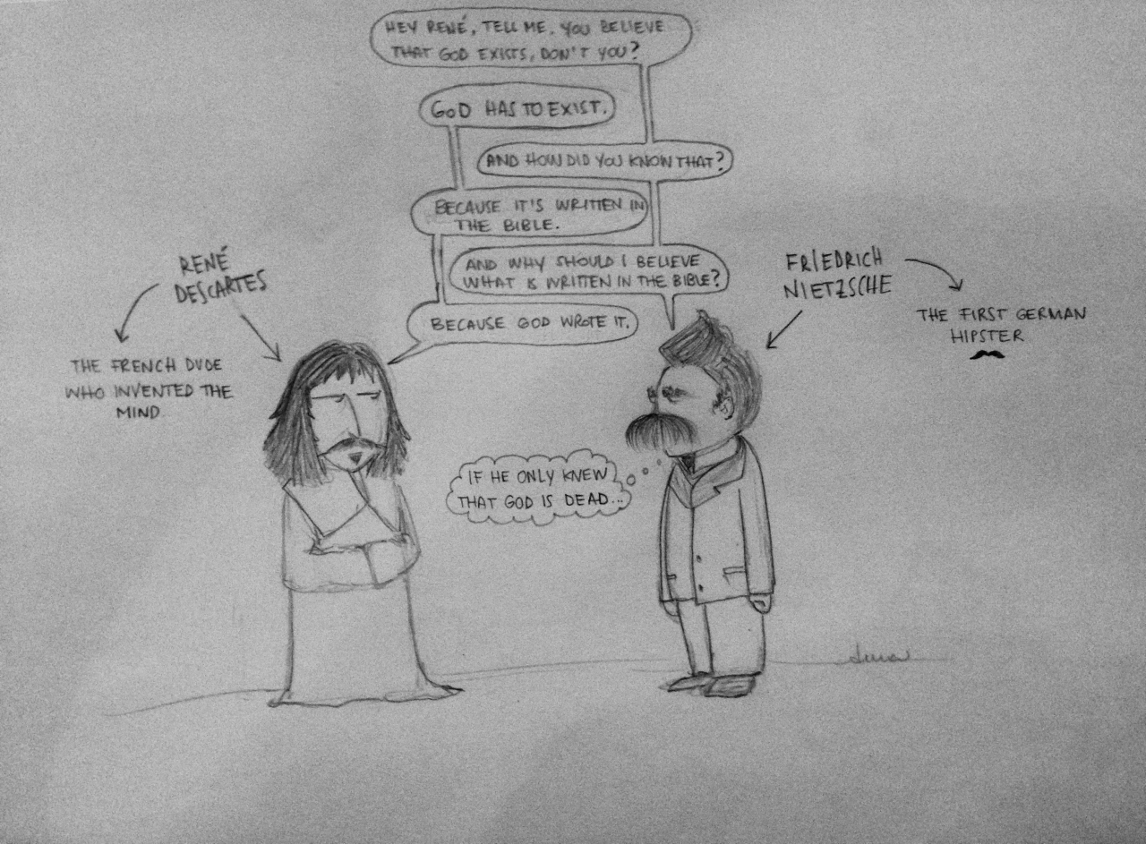
Serbestçe Yüzen Bir Dünya

Slide 41
Çoklu Dünyalar (Evrenler)
Simplicius’a göre Anaksimandros, atomcular Leucippus ve Demokritos ile daha sonraki filozof Epikuros’a benzer şekilde dünyaların çokluğu üzerine spekülasyonlar yapmıştır. Bu düşünürler, dünyaların bir süreliğine ortaya çıkıp kaybolduğunu ve bazıları doğarken diğerlerinin yok olduğunu varsaymışlardır. Bu hareketin ebedi olduğunu, “çünkü hareket olmadan ne oluş ne de yok oluş olabileceğini” iddia etmişlerdir.

Slide 42
İnsanlığın Kökeni
Anaksimandros, hayvan yaşamının başlangıcı ve kökeni hakkında tahminler yürütmüş ve insanların sulardaki diğer hayvanlardan geldiğini ileri sürmüştür. Onun evrim teorisine göre, hayvanlar uzun zaman önce denizden çıkmış, dikenli bir kabuk içinde sıkışmış olarak doğmuş, ancak yaşlandıkça kabuk kurumuş ve hayvanlar onu kırabilmiştir. İlk nem buharlaştıkça, kuru topraklar ortaya çıkmış ve zamanla insanoğlu uyum sağlamak zorunda kalmıştır.

Slide 43
İnsanlığın Kökeni
3. yüzyılda yaşamış Romalı yazar Censorinus’un bildirdiğine göre:
Miletli Anaximander ısınan su ve topraktan ya balıkların ya da tamamen balık benzeri hayvanların ortaya çıktığını düşünmüştür. Bu hayvanların içinde insanlar şekilleniyor ve embriyolar ergenliğe kadar tutsak kalıyordu; ancak o zaman, bu hayvanlar patlayıp açıldıktan sonra, artık kendi kendilerini besleyebilen erkekler ve dişiler dışarı çıkabiliyordu.

Slide 44
İnsanlığın Kökeni
Anaksimandros, insanların açık havaya çıkıp pullarını kaybedene kadar kendilerini Dünya’nın ikliminden korumak için bu geçişin bir kısmını büyük balıkların ağzında geçirmeleri gerektiği fikrini ortaya atmıştır. İnsanların uzun süren bebeklik dönemini göz önünde bulundurarak, ilkel dünyada şu anda yaptığımız gibi hayatta kalamayacağımızı düşünmüştür.

Slide 45
Haritacılık
Anaksimandros’un dünyanın ilk haritasını yaptığı söylenir. Bu harita kaybolmuş olsa da, neye benzediğini hayal edebiliriz, çünkü bu tür eski haritaları görmüş olan Herodot bunları tarif eder. Anaksimandros’un haritası, davul şeklindeki dünyanın tepesi gibi dairesel olmalıydı. Okyanus nehri onu çevreliyordu. Akdeniz haritanın ortasındaydı ve dünyanın göbeği Delphi’den geçen bir çizgiyle ikiye bölünmüştü. Kuzey yarısı “Avrupa”, güney yarısı ise “Asya” olarak adlandırılıyordu.

Slide 46
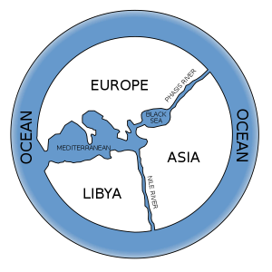
Haritacılık

Slide 47
Haritacılık
Yaşanabilir dünya (Yunanca: “oikoumenê”) Akdeniz’in kuzeyinde ve güneyinde (bir tarafta İspanya, İtalya, Yunanistan ve Küçük Asya, diğer tarafta Mısır ve Libya’yı içeren) nispeten küçük iki kara şeridi ile Akdeniz’in doğusundaki topraklardan oluşuyordu: Filistin, Asur, İran ve Arabistan. Bu küçük “yaşanabilir dünyanın” kuzeyindeki topraklar, efsanevi insanların yaşadığı soğuk ülkelerdi. Güneyindeki topraklar ise kara yanık insanların sıcak ülkeleriydi.Harita muhtemelen Yunan tarihçi Miletli Hekataeus’a daha doğru bir versiyonunu çizmesi için ilham vermiştir.

Slide 48
Haritacılık
Antik çağlarda da özellikle Mısır, Lidya, Orta Doğu ve Babil’de haritalar üretilmiştir. Günümüze sadece bazı küçük örnekler ulaşmıştır. Dünya haritasının tek örneği M.Ö. 9. yüzyıldan daha geç bir döneme ait olan Babil Dünya Haritası’dır, ancak muhtemelen çok daha eski bir haritaya dayanmaktadır. Bu haritalar yönleri, yolları, şehirleri, sınırları ve jeolojik özellikleri gösteriyordu. Anaksimandros’un yeniliği, antik Yunanlılar tarafından bilinen tüm yerleşim alanlarını temsil etmesiydi.

